Slide 1


오늘도 거래완료
10조

Slide 2
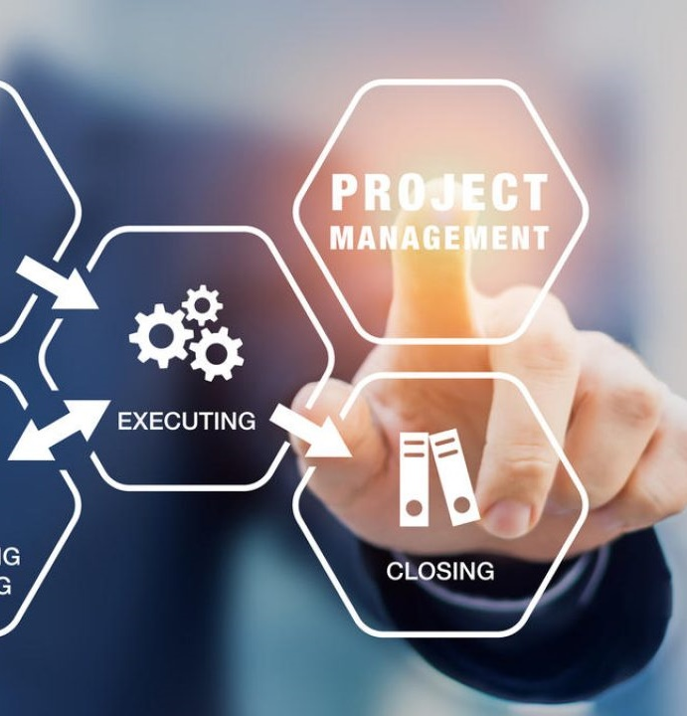
목차
A table of contents
1
프로젝트 소개
2
프로젝트 틀
3
프로젝트 구성
4
프로젝트 구현

Slide 3

Part 1,
프로젝트 선정

Slide 4


Part 1
당근마켓 $→$오늘도 거래 완료
기존 어플리케이션
거래 후기를 필터없이 작성 가능.
거래 사기를 당해도 중재해주지 않음.
신뢰할 수 없는 거래 후기와 거래 피해가 발생 해도
아무런 제재 기능이 없음.

Slide 5

Part 1
당근마켓 $→$오늘도 거래 완료
오늘도 거래완료
필터링을 통한 거래후기 작성.
사기 신고 및 접수한 후 실제 피해가 있었는지 확인.
믿을 수 있는 후기와 사기 신고 기능을 추가하여,
신뢰할 수 있는 중고거래 앱을 구축함.

Slide 6

Part 2,
프로젝트 틀

Slide 7

Part 2
프로젝트 틀
Android studio & JAVA
Android studio와 JAVA를 활용하여 앱을 구축하였다.
-팀원들이 상호 사용가능한 프로그램과 언어.
-안드로이드 휴대폰을 많이 사용함.
-유연성이 높은 Gradle을 사용할 수 있음.

Slide 8

Part 2
프로젝트 틀
Realtime Firebase
실시간으로 data를 활용할 수 있는 realtime firebase사용.
-팀원들이 상호 실시간으로 사용 가능함.
-무료로 사용 가능함.
-프로젝트 수행하기 수월한 database임.

Slide 9

Part 3,
프로젝트 구성

Slide 10
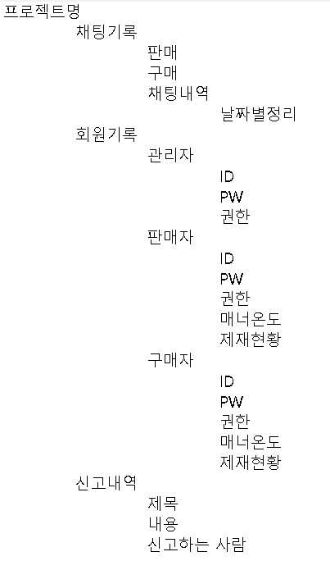
Part 3
프로젝트 구성
Data구성
신고 시 실제 채팅이 있었는 지 확인
권한 설정을 통한 로그인 세분화
후기 작성 시 매너 온도 변경
제재 관리 여부 확인 기능
제재 관리 여부 확인 시 제재 기능

Slide 11
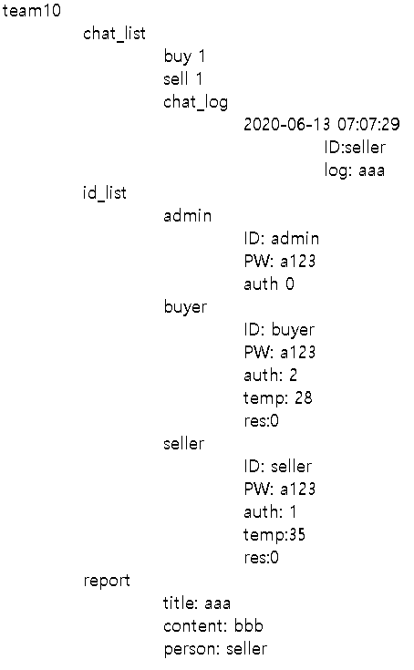
Part 3
프로젝트 구성
Data구성
구매/판매 시 디폴트 값: 0
채팅 내역 날짜 및 시간 대 sorting
관리자 권한: 0
구매자 권한: 2
판매자 권한 : 1
제재 현황 디폴트 값: 0

Slide 12
Part 3
프로젝트 구성
Activity 구성
관리자
신고현황
신고내역
>>
>>
>>
해당 아이디 제재
구매/판매
>>
구매 / 판매 값 1 변경
로그인
구매자
채팅
후기작성
>>
매너 온도 변경
판매자
>>
채팅 로그 수집
신고
>>
신고 접수

Slide 13
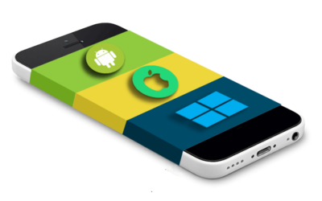
Part 4,
프로젝트 구현

Slide 14

[
]
감사합니다.

